Slide 1
과목_학년학기_단원 | suh_0501_03
차시명 | 0203 두 양 사이의 관계를 알아볼까요
파일명 | suh_0501_03_0203
검토 | 담당
수학팀 | 박종민
문서 HISTORY
번호 | 버전 | 문서 작성일 | 내용 비고 | 작성자 (내선번호) | 검토자
1 | V 1.0 | 2022.01.12 | 문서 발생 | 백지수
2 | V 1.0 | 2022.01.23 | 1차 검수 |  | 박종민
3 | V 2.0 | 2022.01.24 | 2차 검수 및 수정 |  | 김예림
4
5
6
7
8
9
10
11

Slide 2
학습 단계 | 자료명 | 프레임 수 | 교과서 정보 | 파일명 | 자료 형태
도입 | [생각 열기] 그림 살펴보기 | 1 | 수학 50쪽, 수학익힘 32~35쪽 | suh_0501_03_0203_101_1.html | Html5
 | 이번 시간에 배울 내용 | 1 |  | suh_0501_03_0203_102_1.html | Html5
전개 | [활동 1] 그림에서 서로 대응하는 두 양 찾아보기 | 1 | 수학 50쪽, 수학익힘 32~35쪽 | suh_0501_03_0203_201_1.html | Html5
 | [활동 2] 대응 관계의 의미 이해하기 | 1 | 수학 50~51쪽, 수학익힘 32~35쪽 | suh_0501_03_0203_202_1.html | Html5
 | [활동 3] 주변에서 서로 대응하는 두 양 찾아보기 | 1 | 수학 51쪽, 수학익힘 32~35쪽 | suh_0501_03_0203_203_1.html | Html5
 | [활동 4] 규칙적인 배열에서 대응 관계를 찾고 말하기 | 1 | 수학 52~53쪽, 수학익힘 32~35쪽 | suh_0501_03_0203_204_1.html | Html5
 | [활동 5] 모양 조각을 이용하여 다양한 대응 관계 만들기 | 1 | 수학 53쪽, 수학익힘 32~35쪽 | suh_0501_03_0203_205_1.html | Html5
정 리 | 핵심 정리 | 1 |  | suh_0501_03_0203_301_1.html | Html5
 | 다음 시간에 배울 내용 | 1 |  | suh_0501_03_0203_302_1.html | Html5
평 가 | 확인 문제 | 1 |  | suh_0501_03_0203_401_1.html | Html5
총 프레임 수 |  | 10

Slide 3

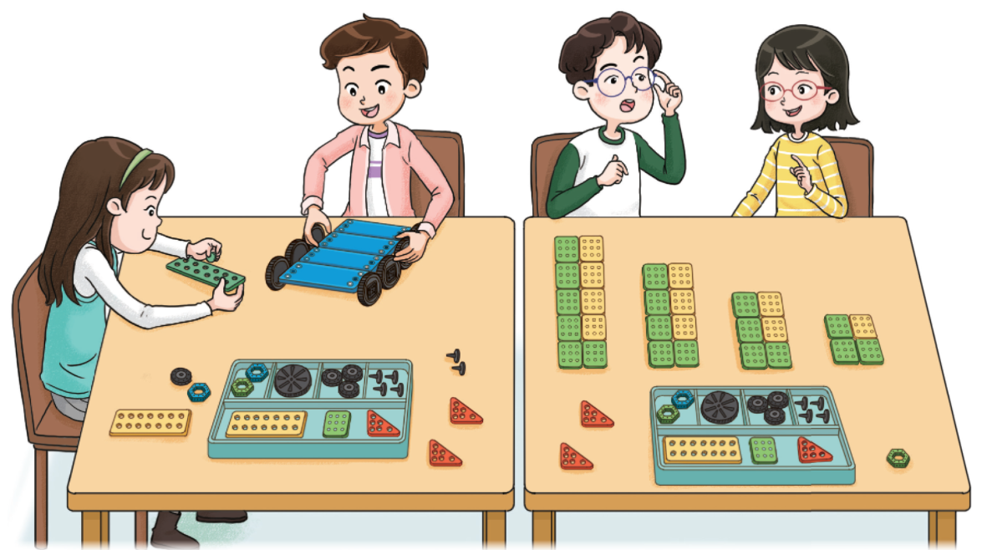


5-1
3. 규칙과 대응
suh_0501_03_0203_101_1
0203 두 양 사이의 관계를 알아볼까요
다음 그림의 상황에 대하여 이야기해 봅시다.
Θ Description & Function
답 칸 클릭하면 답 나타남. 정답 확인 버튼은 정답 가리기로 토글됨.
그림에서 무엇을 하고 있나요?
친구들이 여러 가지 부품을 사용하여 로봇을 만들고 있습니다.
#1

Slide 4
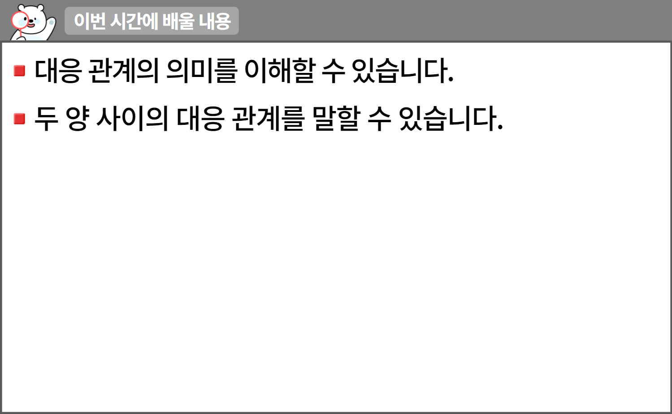
5-1
3. 규칙과 대응
suh_0501_03_0203_102_1
0203 두 양 사이의 관계를 알아볼까요
수정사항
1 | 이번 시간에는 무엇을 배울까요 페이지 디자인 수정
2 | 우측 상단 텍스트 추가 수학 50~53쪽 수학 익힘 32~35쪽
3 | 상단 텍스트 추가해야 하므로 내용 아래로 조금 이동
4
5
1
2
3
http://cdata.tsherpa.co.kr/tsherpa/MultiMedia/Flash/2020/curri/index.html?flashxmlnum=llbless208&classa=A8-C1-22-WI-WI-03-01-02-0-0-0-0&classno=WI_22_03/win_0202_0102_0004/win_0202_0102_0004_103.html

Slide 5
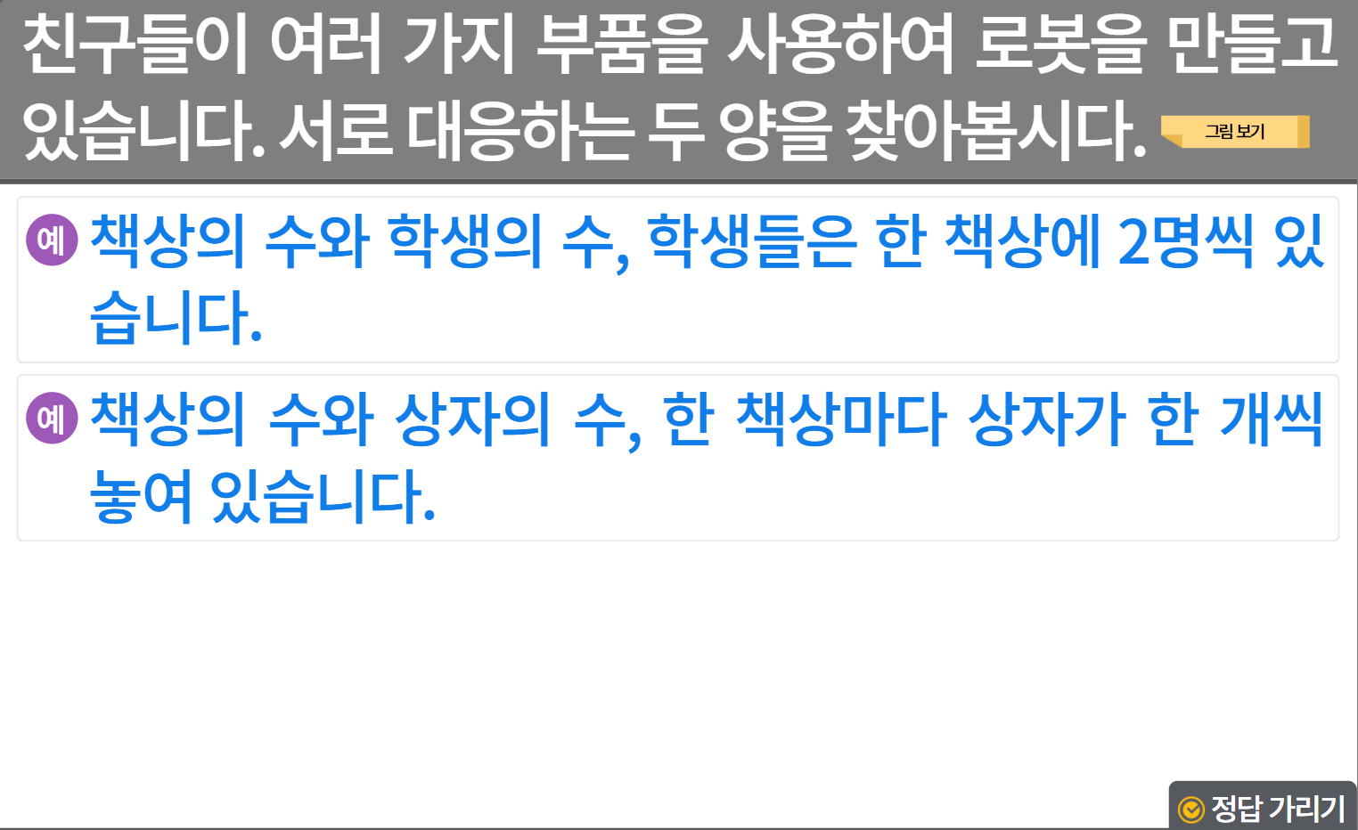

5-1
3. 규칙과 대응
suh_0501_03_0203_201_1
0203 두 양 사이의 관계를 알아볼까요
수정사항
1 | 대발문 앞 연필 아이콘 추가
2 | 그림 보기 약물 디자인 수정
3 | 예 약물 디자인 수정
4 | 정답확인 버튼 디자인 수정 정답 확인 > 정답 가리기로 토글됨
5
1
2
3
4

Slide 6

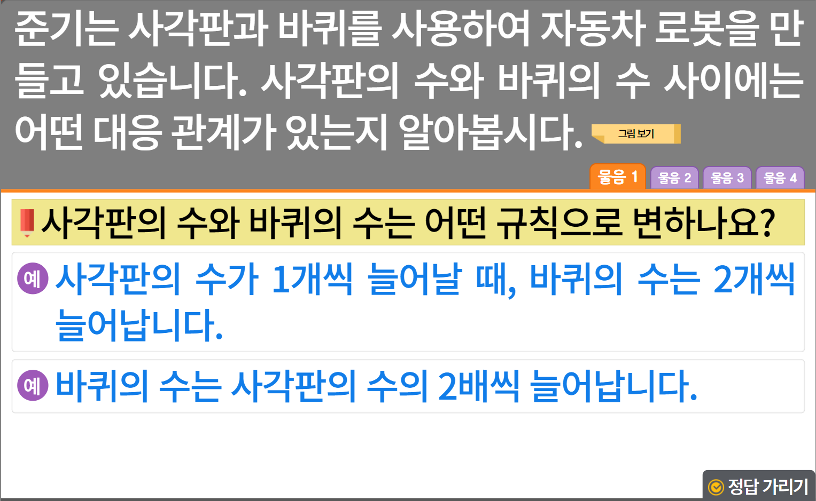
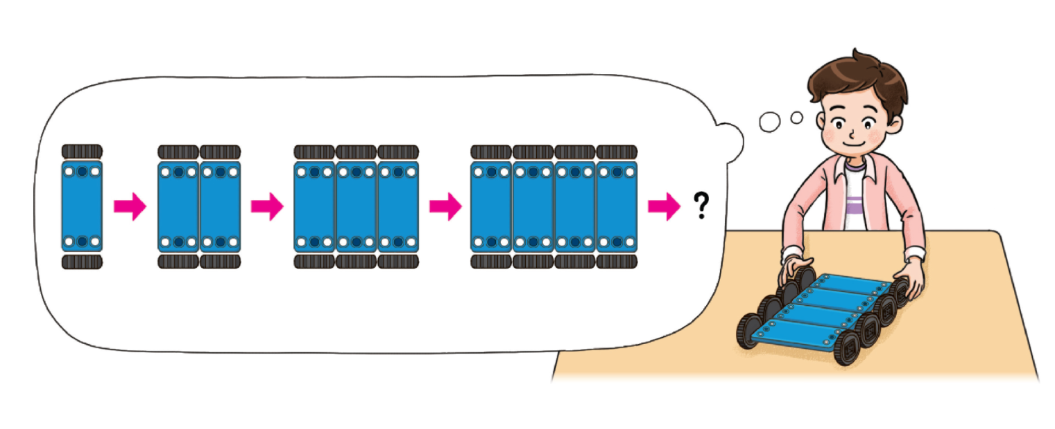
5-1
3. 규칙과 대응
suh_0501_03_0203_202_1
0203 두 양 사이의 관계를 알아볼까요
수정사항
기존의 suh_0501_03_0203_202_1.html suh_0501_03_0203_202_2.html 두 파일을 합쳐서 suh_0501_03_0203_202_1.html로 만들어주세요.
1 | 대발문 앞 연필 아이콘 추가
2 | 그림 보기 버튼 삭제
3 | 물음 1 앞에 그림 탭 추가
4 | suh_0501_03_0203_202_1.html에 있는 그림 넣어주세요.
5
1
2
3
그림
물음 1
4

Slide 7
5-1
3. 규칙과 대응
suh_0501_03_0203_202_1
0203 두 양 사이의 관계를 알아볼까요
수정사항
1 | 그림 보기 버튼 삭제
2 | 소발문 앞 블릿 디자인 수정
3 | 예 약물 디자인 수정
4 | 정답확인 버튼 디자인 수정 정답 확인 > 정답 가리기로 토글됨
5
1
그림
2
3
4

Slide 8
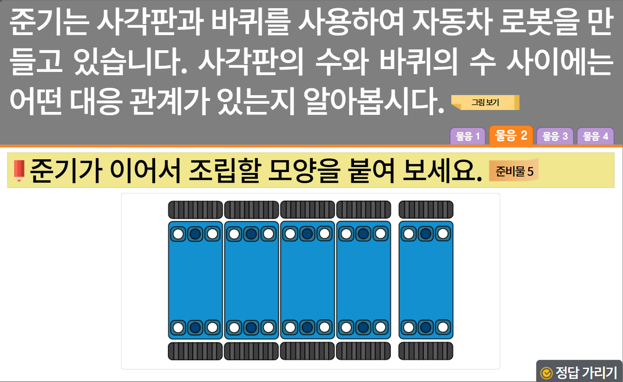

5-1
3. 규칙과 대응
suh_0501_03_0203_202_1
0203 두 양 사이의 관계를 알아볼까요
수정사항
1 | 소발문 앞 블릿 디자인 수정
2 | 준비물5 약물 디자인 수정
3 | 정답확인 버튼 디자인 수정 정답 확인 > 정답 가리기로 토글됨
4 | 그림 보기 버튼 삭제
5
4
그림
2
1
준비물 5
3

Slide 9


5-1
3. 규칙과 대응
suh_0501_03_0203_202_1
0203 두 양 사이의 관계를 알아볼까요
준기는 사각판과 바퀴를 사용하여 자동차 로봇을 만들고 있습니다. 사각판의 수와 바퀴의 수 사이에는 어떤 대응 관계가 있는지 알아봅시다.
답 칸 클릭하면 답 나타남. 정답 확인 버튼은 정답 가리기로 토글됨.
말풍선 소스 사용. 말풍선 안에 텍스트 크기 조절하여 삽입.
정답 칸 안에 예 약물 사용.
한 화면에 내용이 안 들어갈 경우, 이너 버튼으로 페이지 2개로 나눔. 첫 페이지에 캐릭터+말풍선, 두 번째 페이지에 답 칸
그림
물음 1
물음 2
물음 3
물음 4
사각판이 10개일 때 바퀴는 몇 개가 필요할까요? 어떻게 알 수 있는지 설명해 보세요.
2
붙임딱지를
붙이지 않고도
사각판의 수를 알면 바퀴의 수를
알 수 있을까?
사각판의 수와 바퀴의 수는
항상 일정하게 변할까?
20개
3
사각 10개를 일렬로 놓을 때 그 위아래에 바퀴를 각각 10개씩 놓기 때문입니다.
1
https://cdata2.tsherpa.co.kr/tsherpa/MultiMedia/Flash/2020/curri/index.html?flashxmlnum=bjsjs0420&classa=A8-C1-31-MM-MM-04-03-02-0-0-0-0&classno=MM_31_04/suh_0301_02_0002/suh_0301_02_0002_204_1.html 물음3

Slide 10
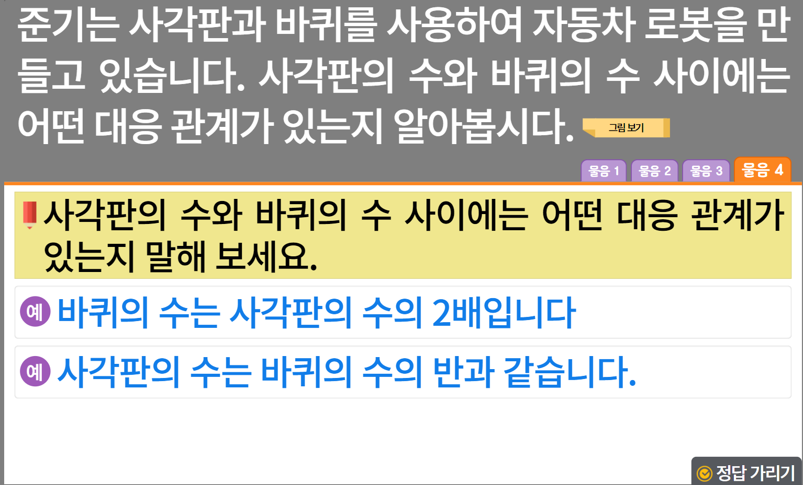
5-1
3. 규칙과 대응
suh_0501_03_0203_202_1
0203 두 양 사이의 관계를 알아볼까요
수정사항
1 | 소발문 앞 블릿 디자인 수정
2 | 예 약물 디자인 수정
3 | 정답확인 버튼 디자인 수정 정답 확인 > 정답 가리기로 토글됨
4 | 그림 보기 버튼 삭제
5
4
그림
1
2
3

Slide 11
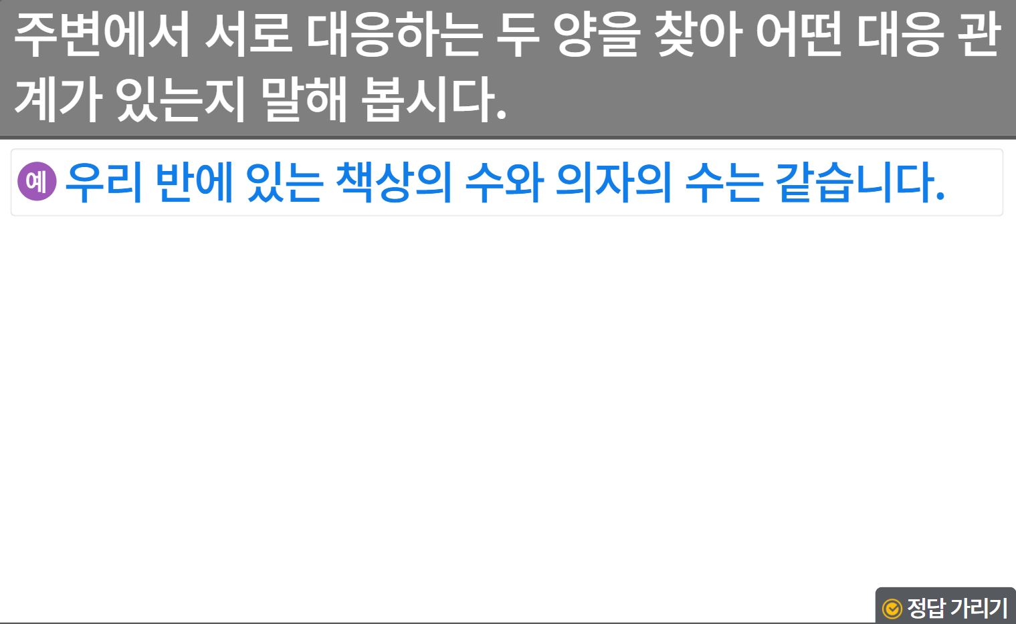
5-1
3. 규칙과 대응
suh_0501_03_0203_203_1
0203 두 양 사이의 관계를 알아볼까요
수정사항
1 | 대발문 앞 연필 아이콘 추가
2 | 예 약물 디자인 수정
3 | 정답확인 버튼 디자인 수정 정답 확인 > 정답 가리기로 토글됨
4
5
1
2
3

Slide 12
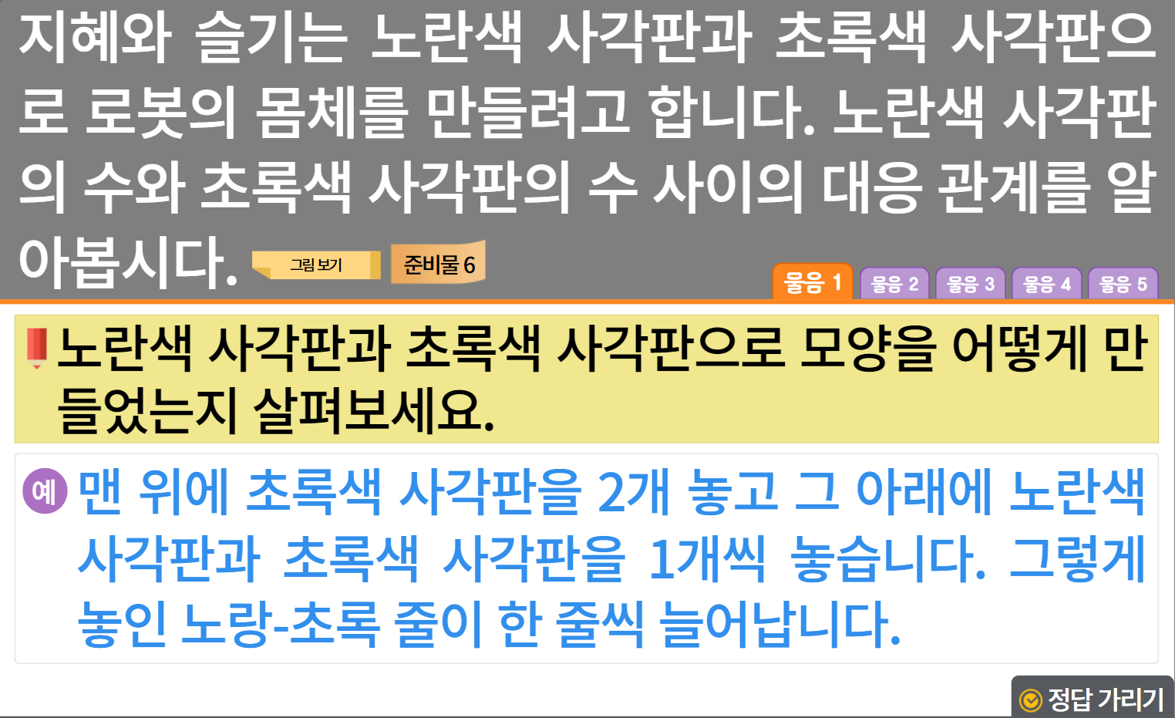
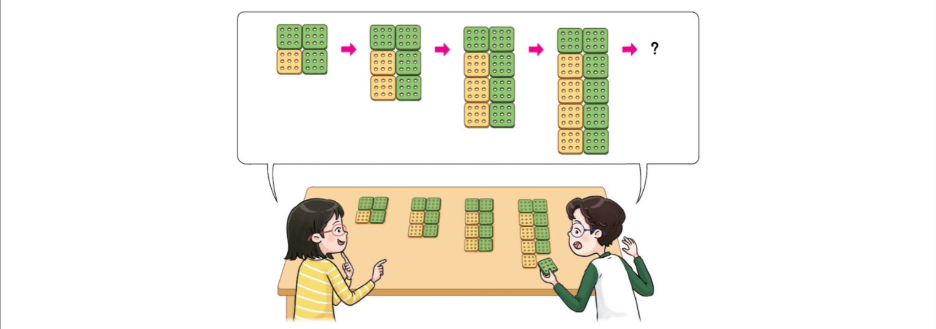
5-1
3. 규칙과 대응
suh_0501_03_0203_204_1
0203 두 양 사이의 관계를 알아볼까요
수정사항
기존의 suh_0501_03_0203_204_1.html suh_0501_03_0203_204_2.html 두 파일을 합쳐서 suh_0501_03_0203_204_1.html로 만들어주세요.
1 | 대발문 앞 연필 아이콘 추가
2 | 그림 보기 버튼 삭제
3 | 준비물6 약물 디자인 수정
4 | 물음 1 앞에 그림 탭 추가
5 | suh_0501_03_0203_204_1.html에 있는 그림 최대로 크게 넣어주세요. (그림이 너무 작을 경우, 돋보기 버튼으로 확대 팝업창 기능 추가)
6 | 정답 확인 버튼 없음.
1
3
2
4
그림
물음 1
준비물 6
5
6

Slide 13
5-1
3. 규칙과 대응
suh_0501_03_0203_204_1
0203 두 양 사이의 관계를 알아볼까요
수정사항
1 | 그림 보기 버튼 삭제
2 | 소발문 앞 블릿 디자인 수정
3 | 예 약물 디자인 수정
4 | 정답확인 버튼 디자인 수정 정답 확인 > 정답 가리기로 토글됨
5
1
준비물 6
그림
2
3
4

Slide 14
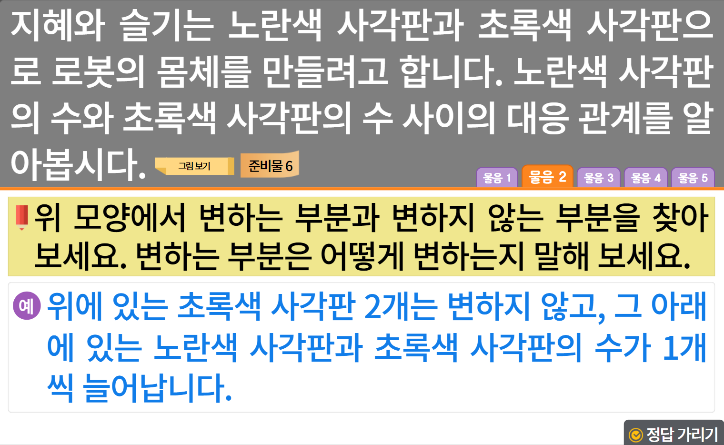
5-1
3. 규칙과 대응
suh_0501_03_0203_204_1
0203 두 양 사이의 관계를 알아볼까요
수정사항
1 | 소발문 앞 블릿 디자인 수정
2 | 예 약물 디자인 수정
3 | 정답확인 버튼 디자인 수정 정답 확인 > 정답 가리기로 토글됨
4 | 그림 보기 버튼 삭제
5
4
준비물 6
그림
1
2
3

Slide 15
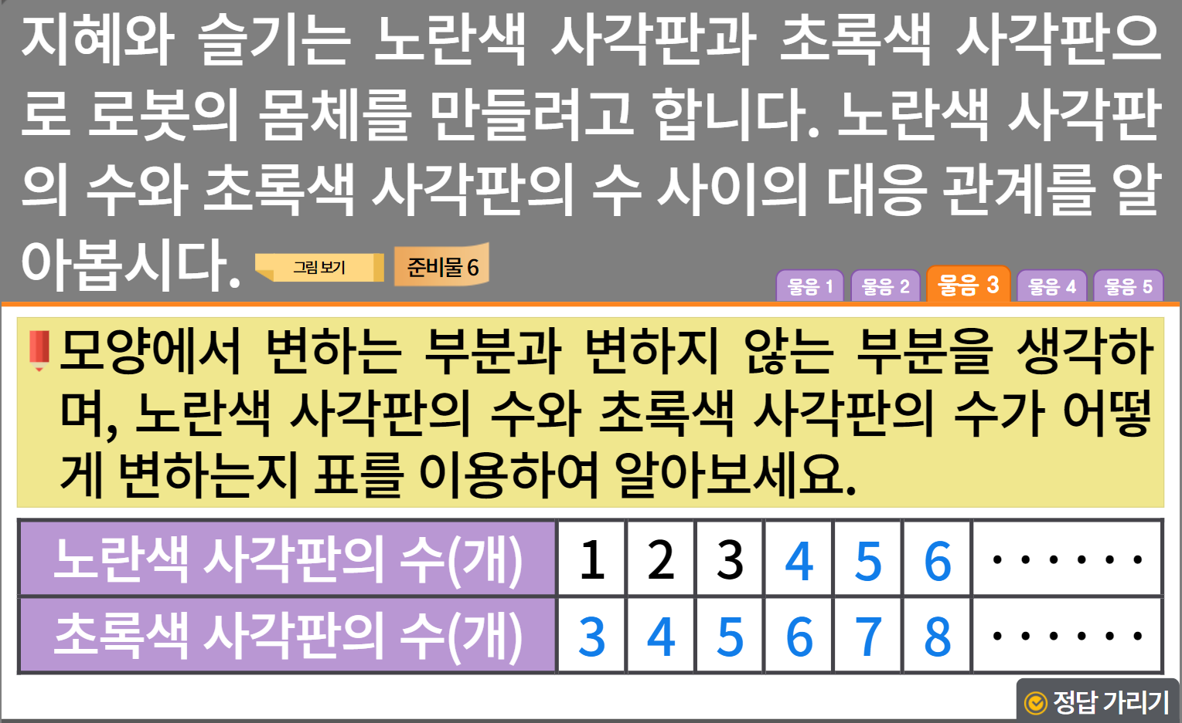
5-1
3. 규칙과 대응
suh_0501_03_0203_204_1
0203 두 양 사이의 관계를 알아볼까요
수정사항
1 | 소발문 앞 블릿 디자인 수정
2 | 표 디자인 수정
3 | 정답확인 버튼 디자인 수정 정답 확인 > 정답 가리기로 토글됨
4 | 그림 보기 버튼 삭제
5
4
준비물 6
그림
1
2
3

Slide 16
5-1
3. 규칙과 대응
suh_0501_03_0203_204_1
0203 두 양 사이의 관계를 알아볼까요
지혜와 슬기는 노란색 사각판과 초록색 사각판으로 로봇의 몸체를 만들려고 합니다. 노란색 사각판의 수와 초록색 사각판의 수 사이의 대응 관계를 알아봅시다.
Θ Description & Function
답 칸 클릭하면 답 나타남. 정답 확인 버튼은 정답 가리기로 토글됨.
예 약물 정답 칸 안에 있음.
준비물 6
그림
물음 1
물음 2
물음 3
물음 4
물음 5
노란색 사각판이 20개일 때 초록색 사각판은 몇 개가 필요할까요? 표나 그림을 대응 그리지 않고 어떻게 알 수 있는지 말해 보세요.
22개
2
22개초록색 사각판은 노란색 사각판과 같은 수만큼 한 줄이 있고, 맨 위에는 항상 초록색 사각판 2개가 있기 때문에 초록색 사각판은 22개입니다.
1
https://cdata2.tsherpa.co.kr/tsherpa/MultiMedia/Flash/2020/curri/index.html?flashxmlnum=bjsjs0420&classa=A8-C1-31-MM-MM-04-03-02-0-0-0-0&classno=MM_31_04/suh_0301_02_0002/suh_0301_02_0002_204_1.html 물음3

Slide 17
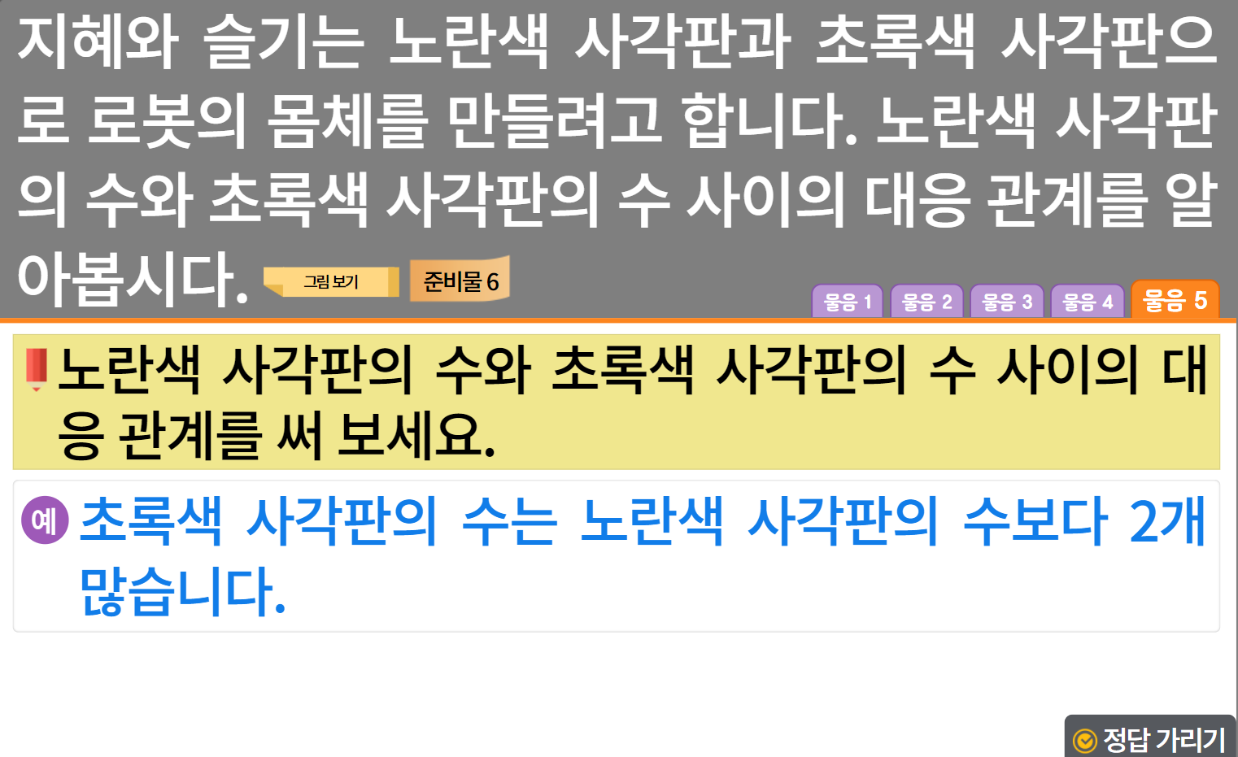
5-1
3. 규칙과 대응
suh_0501_03_0203_204_1
0203 두 양 사이의 관계를 알아볼까요
수정사항
1 | 소발문 앞 블릿 디자인 수정
2 | 예 약물 디자인 수정
3 | 정답확인 버튼 디자인 수정 정답 확인 > 정답 가리기로 토글됨
4 | 그림 보기 버튼 삭제
5
4
준비물 6
그림
1
2
3

Slide 18

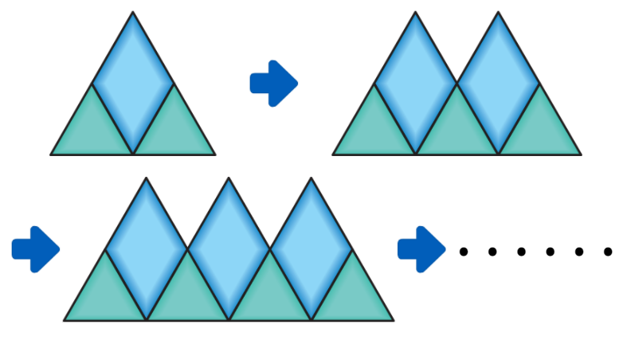

5-1
3. 규칙과 대응
suh_0501_03_0203_205_1
0203 두 양 사이의 관계를 알아볼까요
모양 조각을 이용하여 다양한 대응 관계를 만들어 봅시다.
4
답 칸 클릭하면 답 나타남. 정답 확인 버튼은 정답 가리기로 토글됨.
예 약물 정답 칸 안에 있음.
지니 캐릭터 사용. - 말풍선 소스 사용. 텍스트 크기 조절하여 말풍선 안에 삽입.
준비물 약물 사용
물음 1
물음 2
짝이 만든 대응 관계를 이야기해 보세요.
3
나는 마름모 조각과 삼각형 조각으로
대응 관계를 만들었어.
2
삼각형 조각의 수가 항상 마름모 조각의 수보다 1개 많도록 대응 관계를 만들었습니다.
1

Slide 19
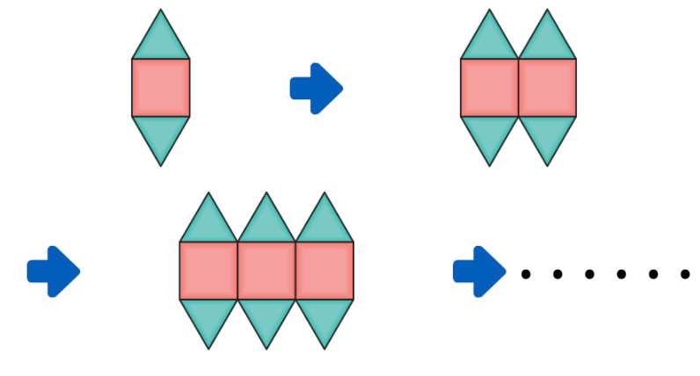

5-1
3. 규칙과 대응
suh_0501_03_0203_205_1
0203 두 양 사이의 관계를 알아볼까요
모양 조각을 이용하여 다양한 대응 관계를 만들어 봅시다.
답 칸 클릭하면 답 나타남. 정답 확인 버튼은 정답 가리기로 토글됨.
물음 1
물음 2
짝이 만든 대응 관계를 이야기해 보세요.
내가 만든
대응 관계를 이야기해 볼래?
삼각형 조각의 수가 항상 사각형 조각의 수의 2배가 되도록 대응 관계를 만들었습니다.
1

Slide 20
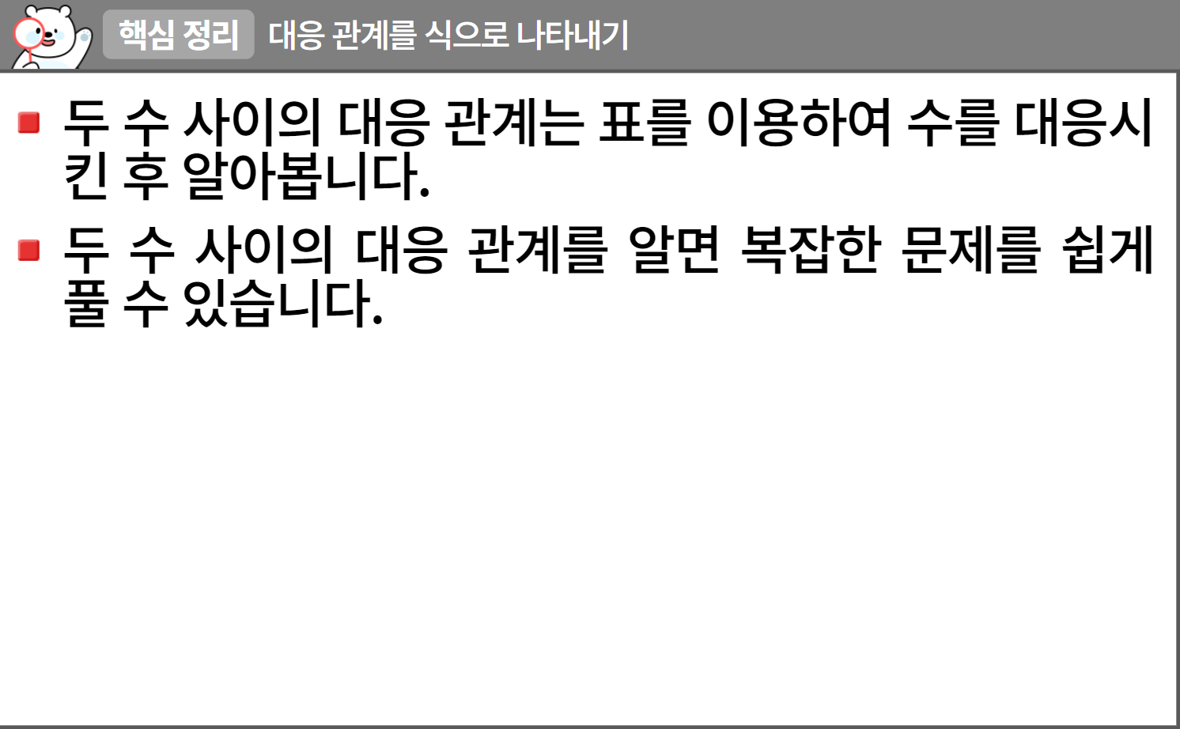
5-1
3. 규칙과 대응
suh_0501_03_0203_301_1
0203 두 양 사이의 관계를 알아볼까요
수정사항
1 | 핵심정리 페이지 디자인 수정
2 | 블릿 디자인 수정
3
4
5
2
https://cdata2.tsherpa.co.kr/tsherpa/MultiMedia/Flash/2020/curri/index.html?flashxmlnum=yuni4856&classa=A8-C1-41-MM-MM-04-03-04-0-0-0-0&classno=MM_41_04/suh_0401_02_0004/suh_0401_02_0004_301_1.html

Slide 21
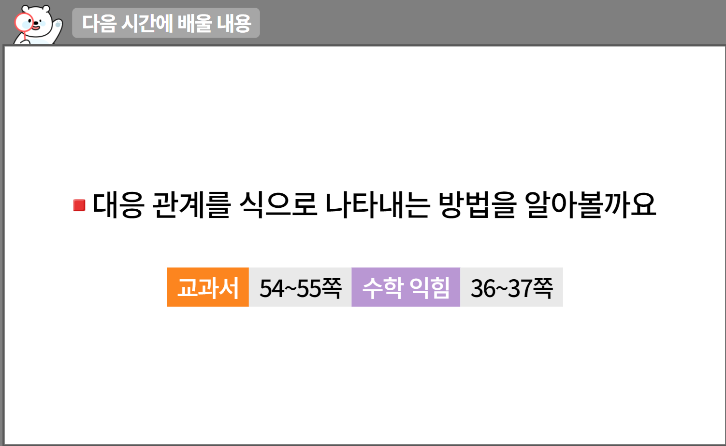
5-1
3. 규칙과 대응
suh_0501_03_0203_302_1
0203 두 양 사이의 관계를 알아볼까요
수정사항
1 | 다음 시간에 배울 내용 페이지 디자인 수정
2 | 우측 상단 텍스트 추가 수학 54~55쪽 수학 익힘 36~37쪽
3 | 블릿 디자인 수정
4 | 삭제
5
1
2
3
4
http://cdata.tsherpa.co.kr/tsherpa/MultiMedia/Flash/2020/curri/index.html?flashxmlnum=soboro2&classa=A8-C1-62-KK-KA-02-03-04-0-0-0-0&classno=AA_SAMPLE/nproto_sample/DA/nproto_cmn_912.html

Slide 22
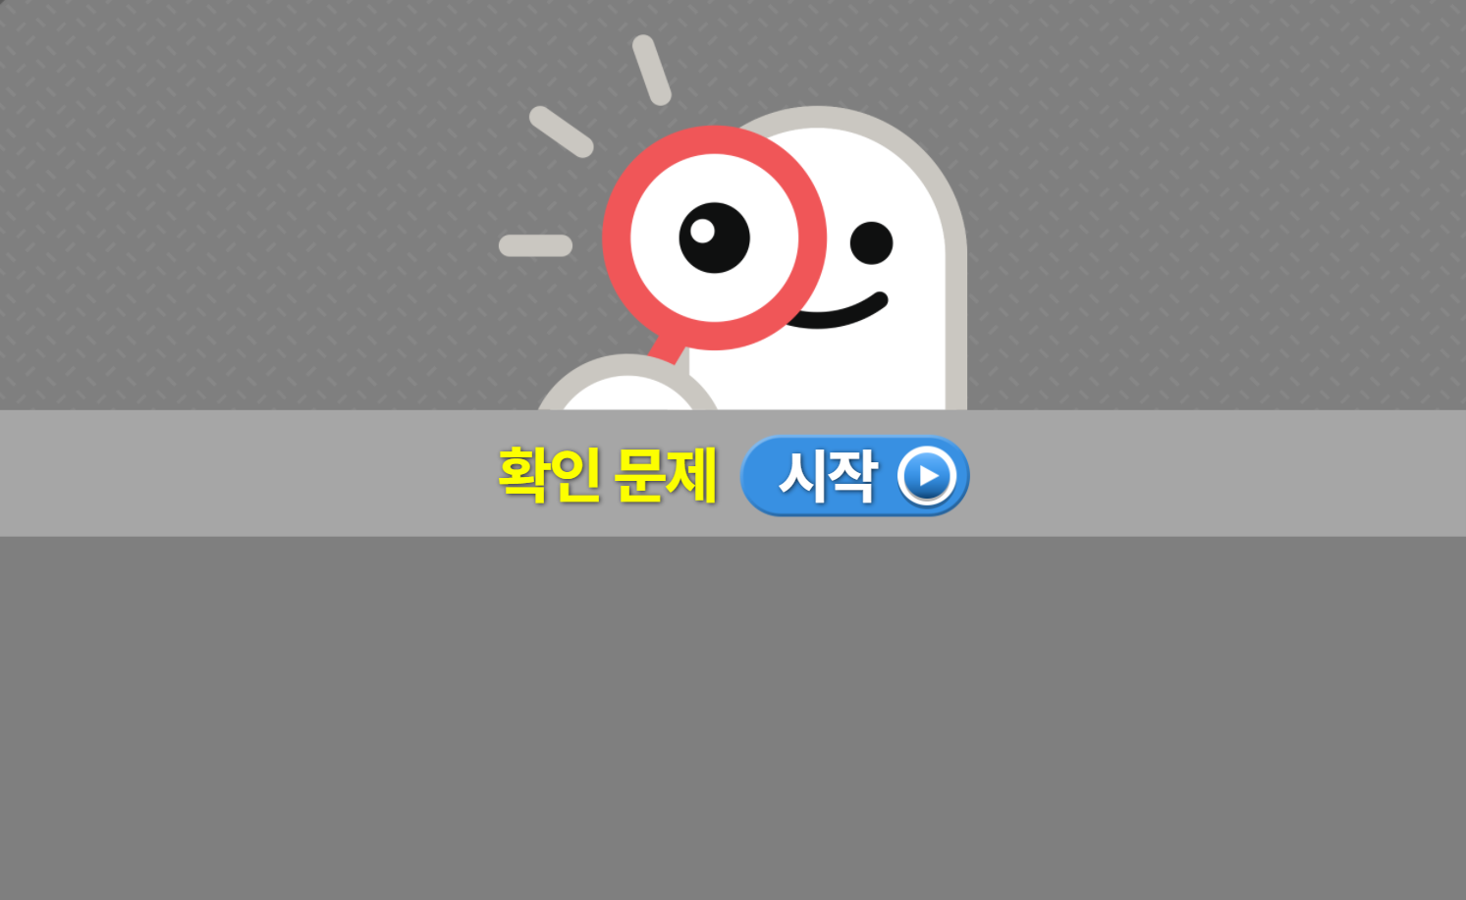
5-1
3. 규칙과 대응
suh_0501_03_0203_401_1
0203 두 양 사이의 관계를 알아볼까요
수정사항
1 | 확인 문제 게이트 페이지 수정
2
3
4
5

Slide 23
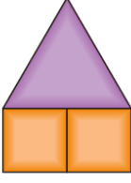

5-1
3. 규칙과 대응
suh_0501_03_0203_401_1
0203 두 양 사이의 관계를 알아볼까요
수정사항
기존 1,2번은 2, 5번에 넣고 1번, 3번, 4번 문제 신규 추가 (기존 1,2번 문제도 수정 있음) 확인문제 디자인 수정 (비고란 링크 참고, 이하 공통)
1 | 답 칸 클릭하면 답 나타남. 정답 확인 버튼은 정답 가리기로 토글됨.
2
3
4
5
문제 1
문제 2
문제 3
문제 4
문제 5
도형 배열을 보고 다음에 이어질 모양을 생각해 보시오.
1
http://cdata.tsherpa.co.kr/tsherpa/MultiMedia/Flash/2020/curri/index.html?flashxmlnum=soboro2&classa=A8-C1-62-KK-KA-02-03-04-0-0-0-0&classno=AA_SAMPLE/nproto_sample/DA/nproto_cmn_914.html

Slide 24
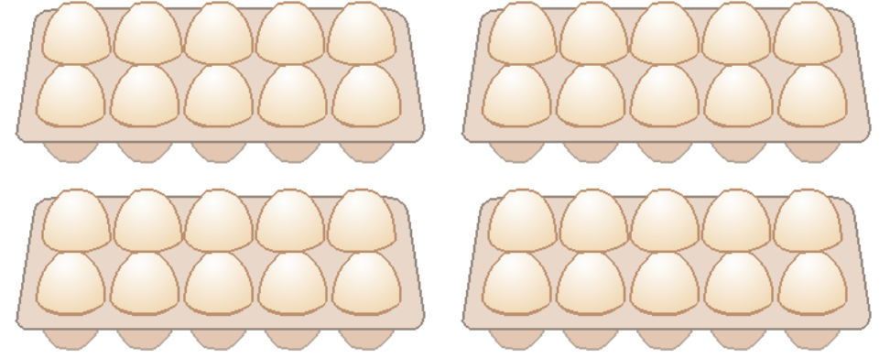
5-1
3. 규칙과 대응
suh_0501_03_0203_401_1
0203 두 양 사이의 관계를 알아볼까요
수정사항
기존 1,2번은 2, 5번에 넣고 1번, 3번, 4번 문제 신규 추가 (기존 1,2번 문제도 수정 있음)
1 | 문제 질문 수정
2 | 답 칸 클릭하면 답 나타남. 정답 확인 버튼은 정답 가리기로 토글됨.
3
4
5
문제 1
문제 2
문제 3
문제 4
문제 5
1
그림에서 달걀 수와 달걀판의 수의 관계를 찾아 써 보시오.
달걀 수는 달걀판 수의 10배입니다.
2

Slide 25

5-1
3. 규칙과 대응
suh_0501_03_0203_401_1
0203 두 양 사이의 관계를 알아볼까요
수정사항
1 | 답 칸 클릭하면 답 나타남. 정답 확인 버튼은 정답 가리기로 토글됨.
2
3
4
5
문제 1
문제 2
문제 3
문제 4
문제 5
한 봉지에 자두가 4개씩 들어 있습니다. 봉지의 수와 자두의 수 사이에는 어떤 대응 관계가 있는지 표를 이용하여 알아보시오.
봉지의 수(개) | 1 | 2 | 3 | 4 | ……
빵의 수(개) | 3 |  |  |  | ……
6
9
12
1

Slide 26
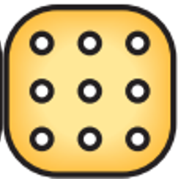

5-1
3. 규칙과 대응
suh_0501_03_0203_401_1
0203 두 양 사이의 관계를 알아볼까요
수정사항
1 | 삽화 발주
2 | 답 칸 클릭하면 답 나타남. 정답 확인 버튼은 정답 가리기로 토글됨.
3
4
5
문제 1
문제 2
문제 3
문제 4
문제 5
초록색 사각판의 수와 노란색 사각판의 수가 어떻게 변하는지 표를 이용하여 알아보시오.
1
⋯
초록색 사각판의 수(개) | 1 | 2 | 3 | 4 | …
노란색 사각판의 수(개) | 4 | 5 | 6 | 7 | …
4
5
6
7
2
삽화 파일명 | 발주(사각판 규칙 그림) | suh_0501_03_0203_401_1.jpg

Slide 27
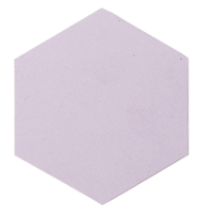
5-1
3. 규칙과 대응
suh_0501_03_0203_401_1
0203 두 양 사이의 관계를 알아볼까요
수정사항
기존 1,2번은 2, 5번에 넣고 1번, 3번, 4번 문제 신규 추가 (기존 1,2번 문제도 수정 있음)
1 | 문제 한 페이지 안으로 들어오게 수정
2 | 답 칸 클릭하면 답 나타남. 정답 확인 버튼은 정답 가리기로 토글됨.
3 | 한 화면에 안 들어갈 경우, 이너 버튼으로 페이지 2개로 나눔. 상단 그림+표 고정으로 첫 번째 페이지에 (1)문제, 두 번째 페이지에 (2)문제 있음.
4
5
문제 1
문제 2
문제 3
문제 4
문제 5
1
육각형의 수와 변의 수 사이에는 어떤 대응 관계가 있는지 표를 완성하고 물음에 답하시오.
3
4
육각형의 수 | 1 | 2 | 3 | 4 | ……
변의 수 | 6 | 12 | 18 | 24 | ……
6
12
18
24
(1) 육각형의 수가 12개일 때 변의 수는 몇 개인지 쓰시오.
72
개
(2) 육각형의 수와 변의 수 사이의 대응 관계를 쓰시오.
변의 수는 육각형의 수의 6배입니다.
2

